Slide 1


or-4. モンテカルロシミュレーション
（オペレーションズリサーチ）
URL: https://www.kkaneko.jp/cc/or/index.html
金子邦彦

Slide 2
オペレーションズリサーチ
ある行動を実行する前に、前もって、データを使って確かめておく
現実の模倣であるシミュレーションは、オペレーションズリサーチを実施するための有効な手立て

Slide 3
4-1 乱数

Slide 4
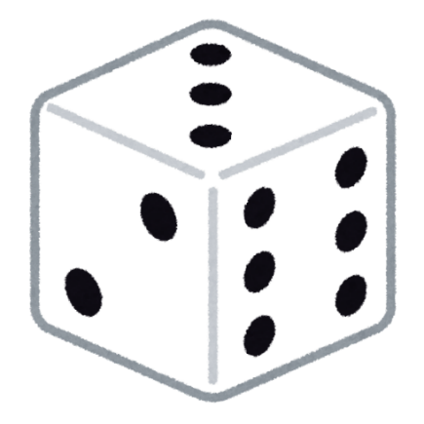
乱数
乱数は、ランダムな数値のこと．
乱数はシミュレーションに欠かせない．
※ コンピュータゲームで，敵キャラがランダムに登場する
＝ 乱数を使って「現実感」を出す例
※ シミュレーションで，現実世界の再現のために乱数を使うことも

Slide 5
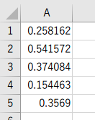
Excel で乱数
=RAND() 0 以上 1 未満の乱数
Excel で、式「=RAND()」を
コピー＆貼り付け

Slide 6
乱数の範囲の調整
2
1
1
0
0
-1
元の乱数は 0 から 1 の範囲とする
2倍すると，範囲は 0 から 2
2倍して，1引くと，範囲は -1 から 1

Slide 7
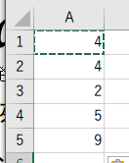
Excel で乱数
=TRUNC( RAND() * 10 ) + 1
1 以上 11 未満の乱数を整数化
(1, 2, 3, 4, 5, 6, 7, 8, 9, 10)
Excel で、
式「=TRUNC( RAND() * 10 ) + 1」
をコピー＆貼り付け

Slide 8
Excel で乱数
=RAND() 0 以上 1 未満の乱数
=RAND() * 10 0 以上 10 未満の乱数
=TRUNC( RAND() * 10 ) 0 以上 10 未満の乱数を整数化
(0, 1, 2, 3, 4, 5, 6, 7, 8, 9)
=TRUNC( RAND() * 10 ) + 1
1 以上 11 未満の乱数を整数化
(1, 2, 3, 4, 5, 6, 7, 8, 9, 10)
※ TRUNC による整数化は、小数点以下切り捨て

Slide 9
まとめ
=RAND()
0 以上 1 未満の乱数
=TRUNC( RAND() * 10 ) + 1
1 以上 11 未満の乱数を整数化
(1, 2, 3, 4, 5, 6, 7, 8, 9, 10)
※ TRUNC による整数化は、小数点以下切り捨て

Slide 10
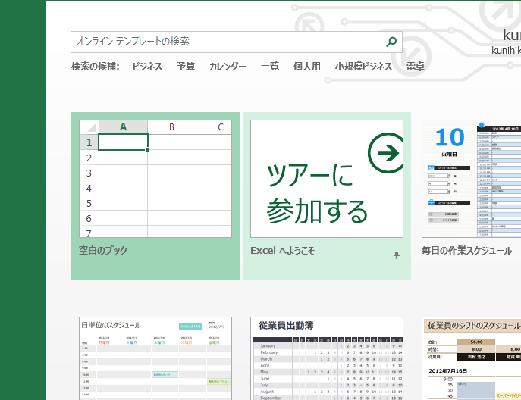
演習
Excel を起動．起動したら「空白のブック」を選ぶ

Slide 11
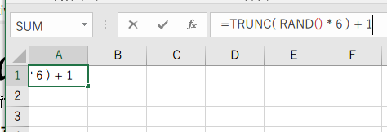
演習
① {1, 2, 3, 4, 5, 6} の範囲の乱数
「=TRUNC( RAND() * 6 ) + 1」をセル A1 に

Slide 12
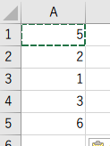
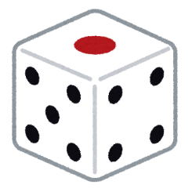
② セル A1 の式を，A2, A3, A4, A5 に「コピー＆貼り付け」
右クリックメニューが便利
ポイント
乱数なので、ランダムな値
さいころを振ったときの
目の出方を再現

Slide 13
4-2 乱数を用いたシミュレーションの例

Slide 14

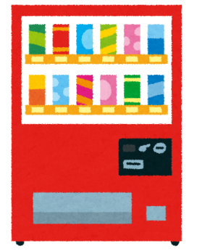
シミュレーションの例
◆ 商品は ３０円
◆ 硬貨は １０円玉、５０円玉だけが使える
ある人は１０円玉×３枚で買い物
ある人は５０円玉×１枚で買い物（おつり２０円を受け取る）

Slide 15
シミュレーションの例
◆ 商品は ３０円
◆ 硬貨は １０円玉、５０円玉だけが使える
ある人は１０円玉×３枚で買い物
自動販売機は、１０円玉が３枚増える（＋３）
ある人は５０円玉×１枚で買い物（おつり２０円を受け取る）
自動販売機は、１０円玉が２枚減る（－２）

Slide 16
シミュレーションの例
◆ 商品は ３０円
◆ 硬貨は １０円玉、５０円玉だけが使える
ある人は１０円玉×３枚で買い物
自動販売機は、１０円玉が３枚増える（＋３）
ある人は５０円玉×１枚で買い物（おつり２０円を受け取る）
自動販売機は、１０円玉が２枚減る（－２）
あるときには３枚増える（＋３）
あるときには２枚減る（－２）

Slide 17

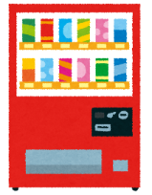
シミュレーションにおけるイベントの例
◆ イベント１
◆ イベント２
自動販売機は、１０円玉が３枚増える（＋３）
自動販売機は、１０円玉が２枚減る（－２）

Slide 18
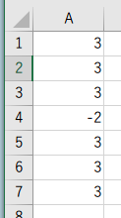
Excel でランダムなイベントを発生させる例
確率 70% で「3」になり、
確率 30% で「-2」になる。
=IF(RAND() < 0.7, 3, -2)
Excel で、
式「 =IF(RAND() < 0.7, 3, -2) 」を
コピー＆貼り付け

Slide 19
まとめ
Excel で IF と RAND の組み合わせ
=IF(RAND() < 0.7, 3, -2)
確率 70% で「3」になり、
確率 30% で「-2」になる。

Slide 20
演習
Excel を起動．起動したら「空白のブック」を選ぶ

Slide 21
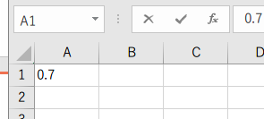
① セル A1 に値「0.7」

Slide 22
② セル A2 に式「=IF(RAND() < A$1, 3, -2) 」

Slide 23
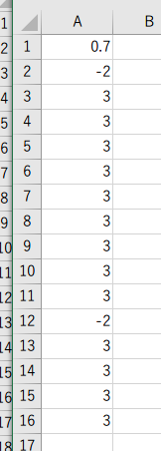
③ セル A2 の式を，A3 から A16 に「コピー＆貼り付け」
右クリックメニューが便利
確率 70% で「3」になり、
確率 30% で「-2」になる。

Slide 24
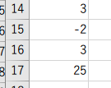
④ セル A17 に式「=SUM(A2:A16) 」
１０円×３枚 の人が全体の７０％
５０円×１枚 の人が全体の３０％
のとき、
１５人が買い物を終えると、
１０円玉は何枚増えるか（減るか）の
シミュレーション

Slide 25
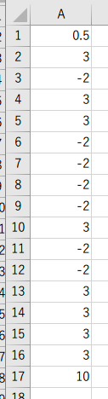
⑤ セル A1 の値を「0.5」に書きかえて、セル A17 の値の変化をみなさい
１０円×３枚 の人が全体の５０％
５０円×１枚 の人が全体の５０％
のとき、
１５人が買い物を終えると、
１０円玉は何枚増えるか（減るか）の
シミュレーション

Slide 26
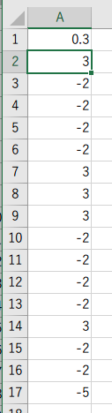
⑥ セル A1 の値を「0.3」に書きかえて、セル A17 の値の変化をみなさい
１０円×３枚 の人が全体の３０％
５０円×１枚 の人が全体の７０％
のとき、
１５人が買い物を終えると、
１０円玉は何枚増えるか（減るか）の
シミュレーション

Slide 27
まとめ
乱数を使って、異なるイベントをランダムに発生
=IF(RAND() < 0.7, 3, -2)
確率 70% で「3」になり、
確率 30% で「-2」になる。
シミュレーションを行った

Slide 28
4-3 シミュレーションで，
面積を推定

Slide 29
面積と面積比
縦の長さ３
面積： ９
横の長さ３

Slide 30
面積と面積比
面積：９
※ 基準
縦の長さ３
面積：４．５としたら
面積比は
１ 対 ０．５
横の長さ３

Slide 31
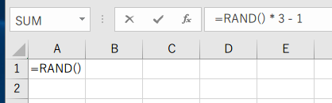
演習
① -1 以上 2 未満の乱数の式
「=RAND() * 3 - 1」をセル A1 に

Slide 32
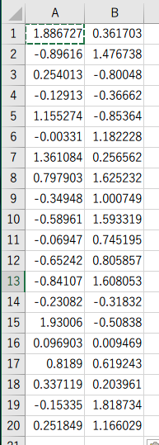
② セル A1 の式を，
A2 から A20 と、B1 から B20 に「コピー＆貼り付け」
右クリックメニューが便利
実行のたびに、違う値になる
（乱数なので、ランダムな値）

Slide 33
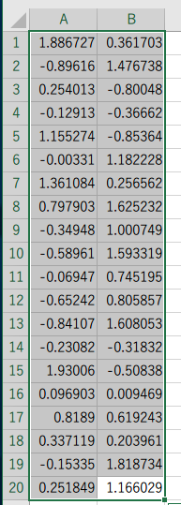
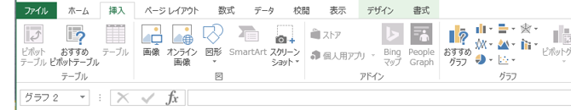
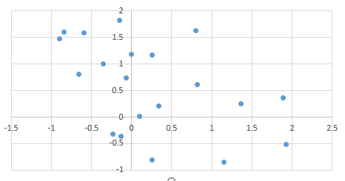
③ セル A1 から B20 までのエリア を，マウスでドラッグして（範囲選択），散布図を選ぶ
挿入タブ
ここに散布図を作るための
プルダウンメニューがある
乱数の散布図が
得られる
マウスでドラッグ（範囲選択）

Slide 34
縦の長さ３，横の長さ３の正方形の中に，
青い点は２０個

Slide 35
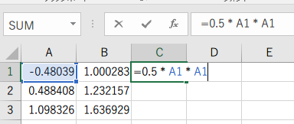
④ 放物線の式
「=0.5 * A1 * A1」をセル C1 に
C1に式「=0.5 * A1 * A1 」

Slide 36
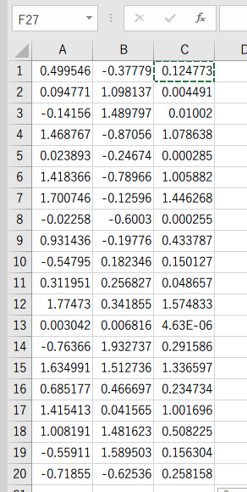
⑤ セル C1 の式を，
C2 から C20 に「コピー＆貼り付け」
右クリックメニューが便利

Slide 37
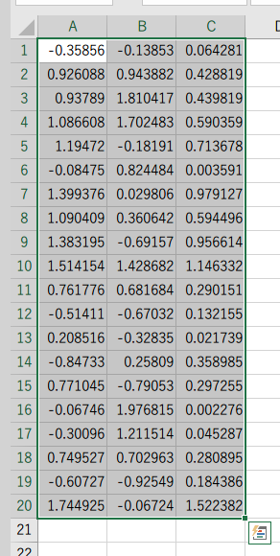
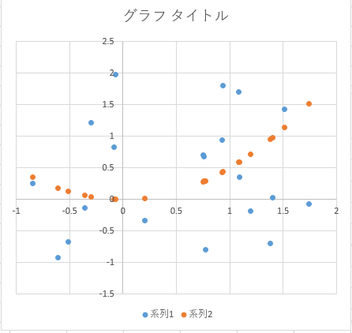
⑥ 今度は， セル A1 から C20 までのエリア を，マウスでドラッグして（範囲選択），散布図を選ぶ
挿入タブ
ここに散布図を作るための
プルダウンメニューがある
散布図が
得られる
マウスでドラッグ（範囲選択）

Slide 38
青い点は全部で２０個
（分布はランダム）

Slide 39
青い点は全部で２０個
（分布はランダム）
この中に点が何個あるか
数える
→ 面積比が推定できる

Slide 40
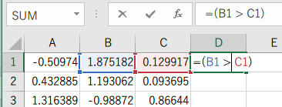
⑦「=(B1 > C1)」をセル D1 に

Slide 41
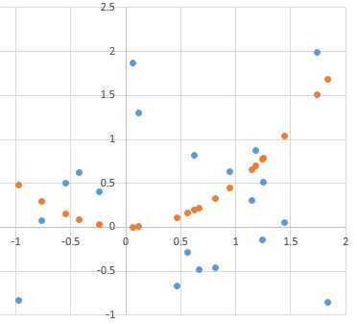
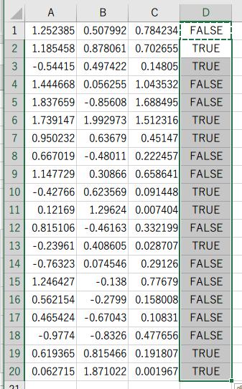
⑧ セル D1 の式を，
D2 から D20 に「コピー＆貼り付け」
右クリックメニューが便利
B列：青点，C列：オレンジ
D列：オレンジ点の方が上
だったら FALSE
実行のたびに、違う値になる
（乱数なので、ランダムな値）

Slide 42
結果
FALSEの数：11個
この中に青い点
が１１個
B列：青点，C列：オレンジ
D列：オレンジ点の方が上
だったら FALSE
実行のたびに、違う値になる
（乱数なので、ランダムな値）

Slide 43
青い点は全部で２０個
（分布はランダム）
この中に点が１１個
とすると
面積比は １ ： ０．５５
正方形の面積：９
オレンジ色部分の面積：
たぶん ９×０．５５＝４．９５

Slide 44
Excel で条件に合致するセルを数える
=COUNTIF(D1:D20, FALSE)
セルの範囲 D1:D20 の中で，
値が FALSE になっているものを数える

Slide 45

⑨ 「=COUNTIF(D1:D20, FALSE)」をセル D21 に書いて，
FALSE の数を数える

Slide 46
4-4 シミュレーションで
円周率を求める

Slide 47
演習
Excel を起動．起動したら「空白のブック」を選ぶ

Slide 48
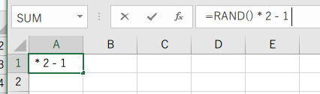
① -1 以上 1 未満の乱数の式
「=RAND() * 2 - 1」をセル A1 に

Slide 49
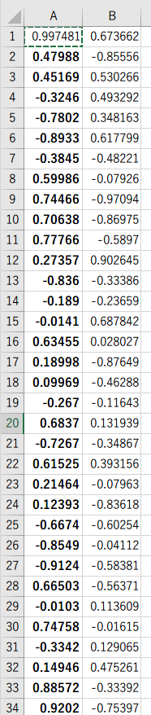
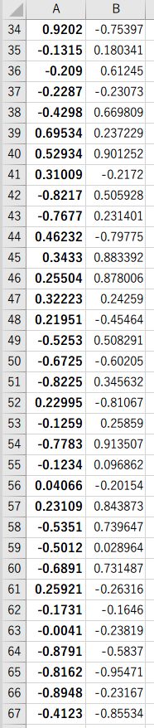
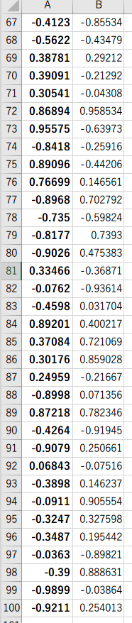
② セル A1 の式を，
A2 から A100 と、B1 から B100 に「コピー＆貼り付け」
右クリックメニューが便利
実行のたびに、違う値になる
（乱数なので、ランダムな値）

Slide 50
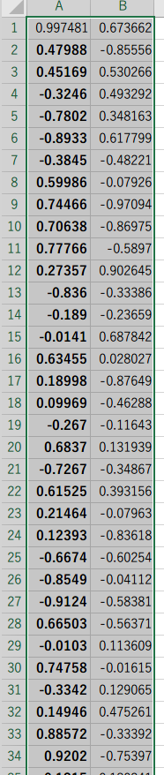
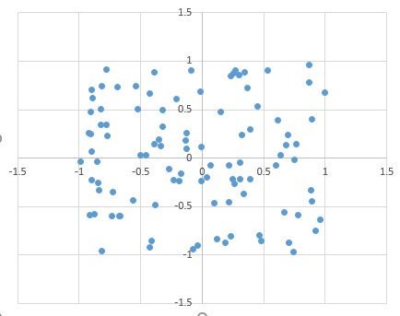
③ セル A1 から B100 までのエリア を，マウスでドラッグして（範囲選択），散布図を選ぶ
挿入タブ
ここに散布図を作るための
プルダウンメニューがある
乱数の散布図が
得られる
マウスでドラッグ（範囲選択）

Slide 51
縦の長さ２，横の長さ２の正方形の中に，
青い点は１００個

Slide 52
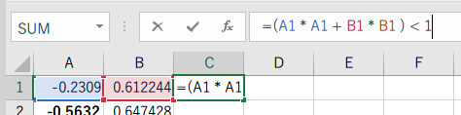
④ 中心 (0, 0) で半径１の円の式
「=(A1 * A1 + B1 * B1 ) < 1」をセル C1 に
点が「半径1の円の中にあるか」を調べている
１００個の点全てを調べ，
円の中の点の数が 60 なら，円の面積は 60 * 4 / 100
縦の長さ２，横の長さ２の正方形

Slide 53
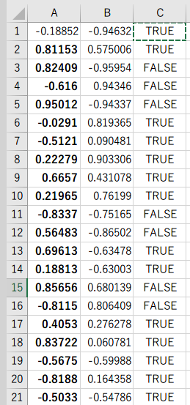
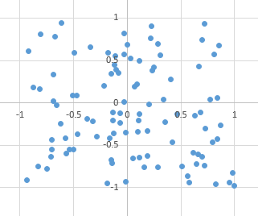
⑤ セル C1 の式を，
C2 から C100 に「コピー＆貼り付け」
右クリックメニューが便利
青い点が，円の内側にあれば
TRUE

Slide 54
Excel で条件に合致するセルを数える
=COUNTIF(C1:C100, TRUE)
セルの範囲 C1:C100 の中で，
値が TRUE になっているものを数える

Slide 55
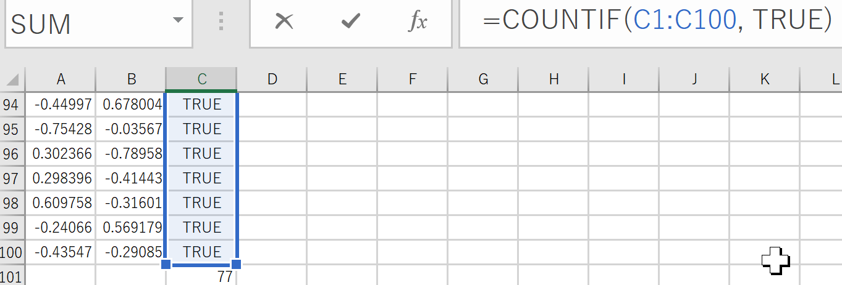
⑥ セル C101 に
「=COUNTIF(C1:C100, TRUE)」を書いて，
TRUE の数を数える

Slide 56

⑦ セル C102
「=C101 * 4 / 100」をセル C102 に書いて，
結果を確認する
→ 円周率に近い近い値が求まる
※ 円の面積 ＝ 円周率 × （半径）^{２}

Slide 57
演習
今までは，点の数を１００個にしていたが，２００個に増やして，円周率を求めてみる

